Slide 1
Android Creating a Content Provider
Niek Vandael
Bron: Udacity

Slide 2
Steps to create a content provider

Slide 3
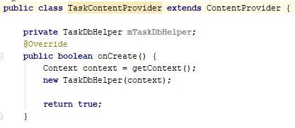

1. Maak een nieuwe class
Erf over van ‘content provider’
Op deze manier kan android je provider erkennen & ermee werken
Implementeer de ‘onCreate’ functie
→ Om de ContentProvider te initialiseren (In dit voorbeeld: referentie naar de SQLite-datasource)

Slide 4


2. Registreer de provider in AndroidManifest.xml
➔ Zodat je app weet dat de provider bestaat
authorities: vrij te kiezen
Best Practise: package waar je app zich bevindt
name: volledige identifier naar je cp (package + className)
exported: mag deze contentprovider door andere apps worden gebruikt?

Slide 5
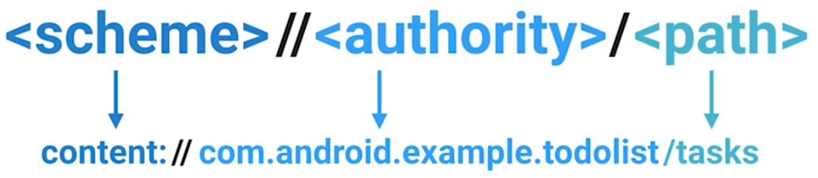
3. URI’s definieren (1)
→ Identificeren van de content provider & data waarmee gewerkt kan worden
Zodat de content resolver op basis van de URI bepaalde acties kan uitvoeren op de data

Slide 6
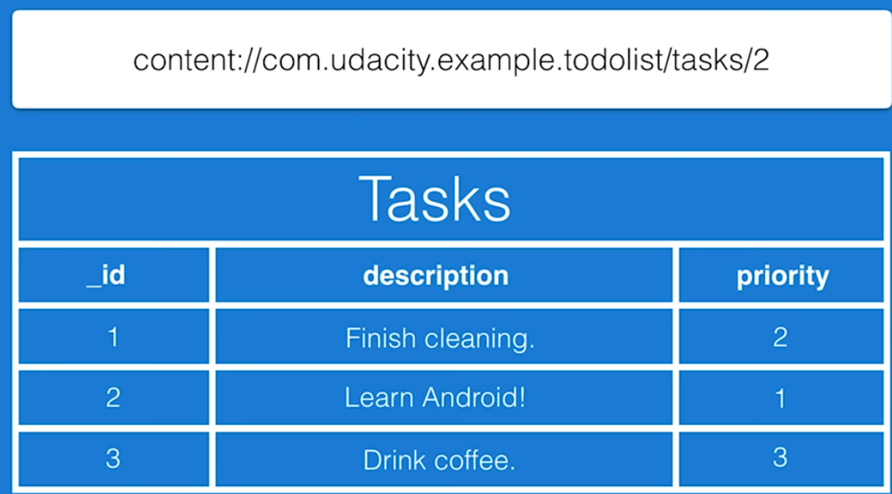
3. URI’s definieren: wildchars (2)
Wilchars: eender welke nummer of string
* : eender welke string
# : eender welk nummer

Slide 7

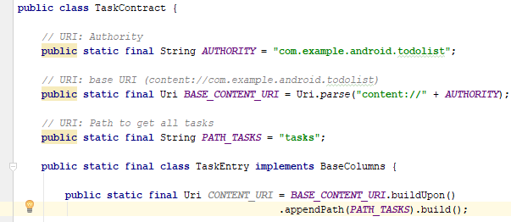
4. Voeg de URI’s toe aan het contract
Op die manier hoef kan je URI’s niet steeds opnieuw op te stellen
Alle tasks: content://com.example.android.todolist/tasks
`
1: schema
2: authority
3: path
2
1+2
3
1+2+3

Slide 8
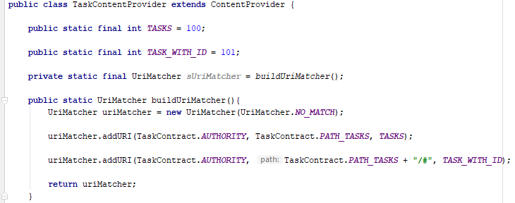
5. Bouw een URI matcher (1)
Om de verschillende URI’s te onderscheiden
UriMatcher: class om Uri’s te matchen in content providers
Code voor ‘alle tasks’ Code voor ‘taak x’ (deze code zal het resultaat zijn indien de opgegeven Uri matcht)
Statische Uri-matcher
Uri-matcher builder
Patroon ‘alle tasks’
Patroon ‘specifieke taak’
URI
Resultcode indien match
1
2
3
* https://developer.android.com/reference/android/content/UriMatcher.html

Slide 9
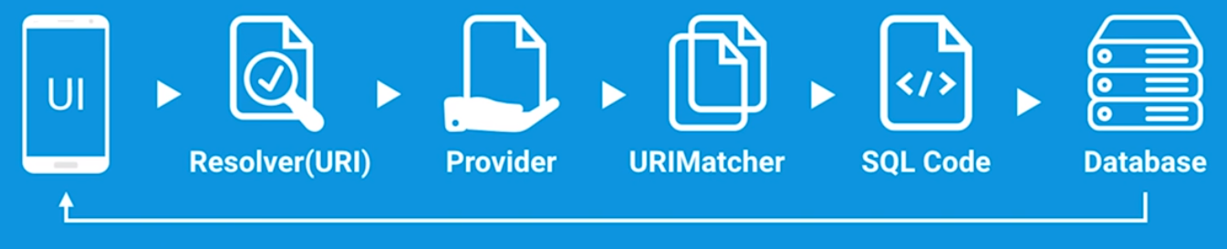
5. Bouw een URI matcher (2)
Summary:

Slide 10
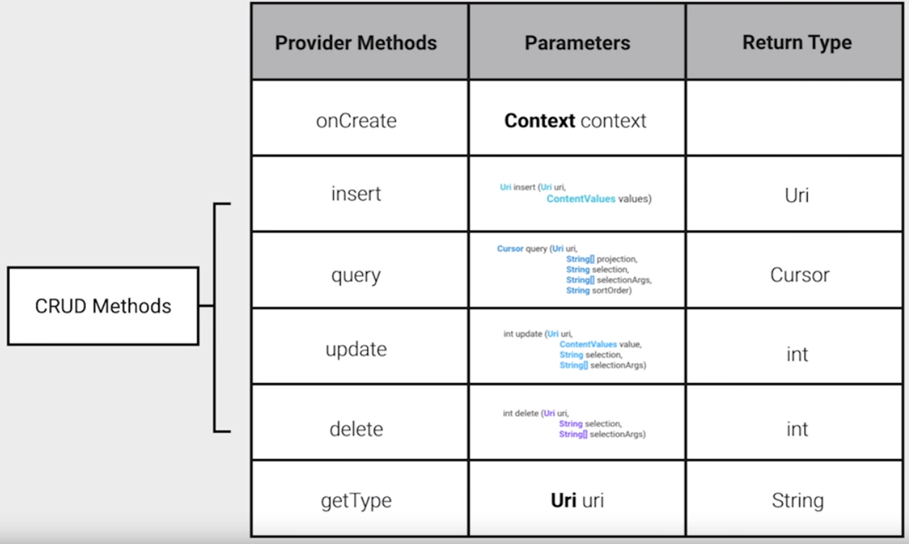
6. Implementeer de CRUD methoden (1)

Slide 11
CRUD methodes: hands-on

Slide 12
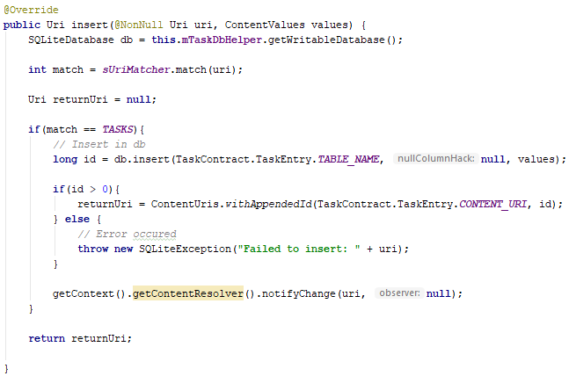
Insert
Referentie naar de SQLite db
Match de Uri adhv de custom ‘uriMatcher’
(a) Indien het resultaat v/d Uri gelijk is aan de integer ‘TASKS’… (zie stap 5: URI Matcher) (b) Voeg een nieuwe rij toe aan de tabel
Indien de insert is gelukt (id != 0) → maak een nieuwe Uri om terug te geven Indien niet gelukt: exception
Notificeer de resolver over gewijzigde data. Zo kan hij desgewenst de UI bijwerken
Het resultaat van deze methode is de Uri van de nieuwe entry
1
2
3
4
5
6
Notes:
@Override public Uri insert(@NonNull Uri uri, ContentValues values) { SQLiteDatabase db = this.mTaskDbHelper.getWritableDatabase(); int match = sUriMatcher.match(uri); Uri returnUri = null; if(match == TASKS){ // Insert in db long id = db.insert(TaskContract.TaskEntry.TABLE_NAME, null, values); if(id > 0){ returnUri = ContentUris.withAppendedId(TaskContract.TaskEntry.CONTENT_URI, id); } else { // Error occured throw new SQLiteException("Failed to insert: " + uri); } getContext().getContentResolver().notifyChange(uri, null); } return returnUri; }

Slide 13

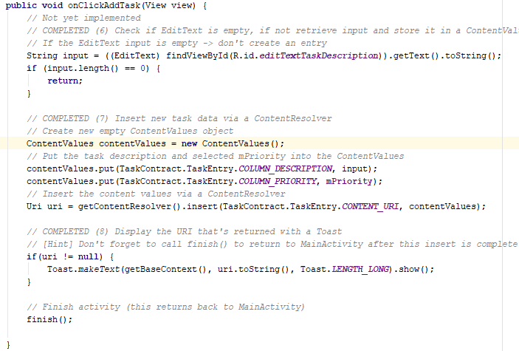
Insert: Hook up the UI
1
Zorg ervoor dat je onClick-methode wordt aangeroepen vanaf een layout-element
Haal de tekst uit een TextView & plaats deze in een variabele
Plaats de warden in key/value pairs ( = ContentValues) Key: tabel kolom value: de waarde van #2
Voer de insert methode uit op de CP, door gebruik te maken van de ContentResolver
Het resultaat van de CP is een Uri: Toon deze in een Toast-message
De finish-methode zorgt ervoor dat deze activity is afgelopen (ga terug naar MainActivity)
2
3
4
5
6
Notes:
/** * onClickAddTask is called when the "ADD" button is clicked. * It retrieves user input and inserts that new task data into the underlying database. */ public void onClickAddTask(View view) { // Not yet implemented // COMPLETED (6) Check if EditText is empty, if not retrieve input and store it in a ContentValues object // If the EditText input is empty -> don't create an entry String input = ((EditText) findViewById(R.id.editTextTaskDescription)).getText().toString(); if (input.length() == 0) { return; } // COMPLETED (7) Insert new task data via a ContentResolver // Create new empty ContentValues object ContentValues contentValues = new ContentValues(); // Put the task description and selected mPriority into the ContentValues contentValues.put(TaskContract.TaskEntry.COLUMN_DESCRIPTION, input); contentValues.put(TaskContract.TaskEntry.COLUMN_PRIORITY, mPriority); // Insert the content values via a ContentResolver Uri uri = getContentResolver().insert(TaskContract.TaskEntry.CONTENT_URI, contentValues); // COMPLETED (8) Display the URI that's returned with a Toast // [Hint] Don't forget to call finish() to return to MainActivity after this insert is complete if(uri != null) { Toast.makeText(getBaseContext(), uri.toString(), Toast.LENGTH_LONG).show(); } // Finish activity (this returns back to MainActivity) finish(); }

Slide 14
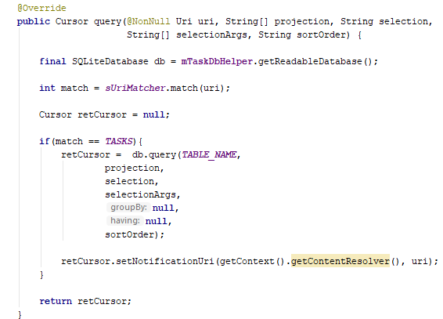
Query
Referentie naar de SQLite database (read-only)
Match de Uri adhv de custom ‘uriMatcher’
(a) Indien het resultaat v/d Uri gelijk is aan de integer ‘TASKS’… (zie stap 5: URI Matcher) (b) Query de databank
Stel de cursor op de hoogte dat deze is gemaakt voor deze Uri (contentprovider) → wanneer er veranderingen plaatsvinden op de content provider (via notifyChange), krijgt deze cursor een notificatie
Het resultaat van deze methode is een Cursor
1
2
3
4
5

Slide 15
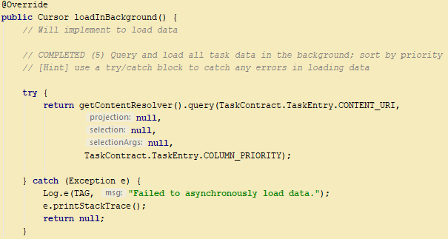

Query: Hook up the UI
1
Queries kunnen lang duren → background task! Implementeer interface LoaderManager.LoaderCallbacks<cursor> op de MainActivity
Voer de query uit op de achtergrond
Her-uitvoeren van de loader: onResume
Methoden van deze interface:
onCreateLoader
onLoadFinished
onLoaderReset
2
* Een volledige implementatie kan je vinden in notities van deze slide
Notes:
/** * Instantiates and returns a new AsyncTaskLoader with the given ID. * This loader will return task data as a Cursor or null if an error occurs. * * Implements the required callbacks to take care of loading data at all stages of loading. */ @Override public Loader<Cursor> onCreateLoader(int id, final Bundle loaderArgs) { return new AsyncTaskLoader<Cursor>(this) { // Initialize a Cursor, this will hold all the task data Cursor mTaskData = null; // onStartLoading() is called when a loader first starts loading data @Override protected void onStartLoading() { if (mTaskData != null) { // Delivers any previously loaded data immediately deliverResult(mTaskData); } else { // Force a new load forceLoad(); } } // loadInBackground() performs asynchronous loading of data @Override public Cursor loadInBackground() { // Will implement to load data // COMPLETED (5) Query and load all task data in the background; sort by priority // [Hint] use a try/catch block to catch any errors in loading data try { return getContentResolver().query(TaskContract.TaskEntry.CONTENT_URI, null, null, null, TaskContract.TaskEntry.COLUMN_PRIORITY); } catch (Exception e) { Log.e(TAG, "Failed to asynchronously load data."); e.printStackTrace(); return null; } } // deliverResult sends the result of the load, a Cursor, to the registered listener public void deliverResult(Cursor data) { mTaskData = data; super.deliverResult(data); } }; } /** * Called when a previously created loader has finished its load. * * @param loader The Loader that has finished. * @param data The data generated by the Loader. */ @Override public void onLoadFinished(Loader<Cursor> loader, Cursor data) { // Update the data that the adapter uses to create ViewHolders mAdapter.swapCursor(data); } /** * Called when a previously created loader is being reset, and thus * making its data unavailable. * onLoaderReset removes any references this activity had to the loader's data. * * @param loader The Loader that is being reset. */ @Override public void onLoaderReset(Loader<Cursor> loader) { mAdapter.swapCursor(null); }

Slide 16
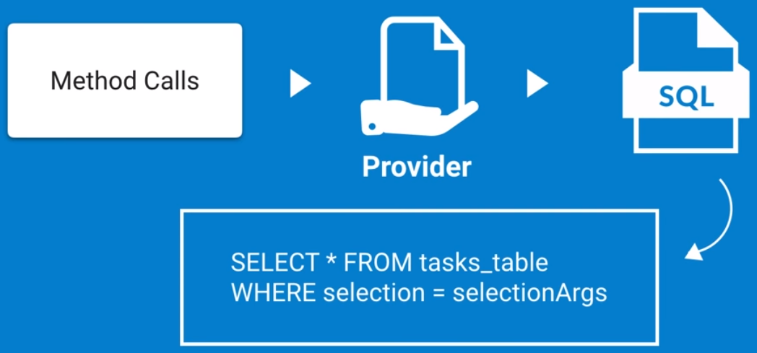
Query 1 item
Android: selection & selectionArgs - parameters
SQL: Where clause

Slide 17
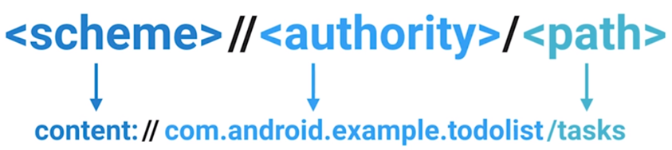
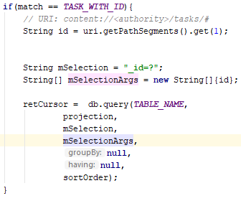
Query 1 item
Haal het id uit de Uri tasks: path-index 0 5: path-index 1
Definieer de where-clause. De variabelen worden voorgesteld als ? (vb. select * from table where name = ?)
Definieer een array met variabelen. Alle ? Van de vorige stap zullen worden vervangen met variabelen uit deze array
Query de databank met mSelection & mSelectionArgs zoals gedefinieerd in stap 2 en 4
1
/5
2
3
4

Slide 18
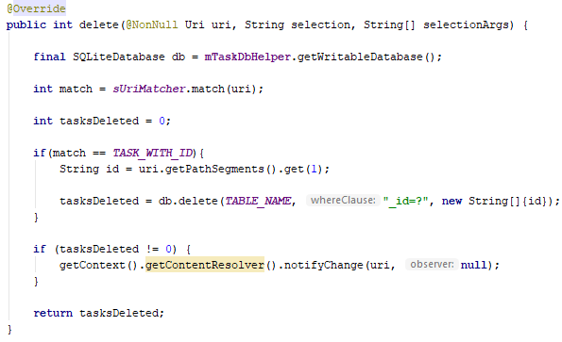
Delete
Lijkt erg op een query voor 1 rij
resultaat van deze methode = aantal verwijderde rijen
Voer de delete-actie uit op de databank adhv de selection & selectionArgs (where _id=?)
Indien er items verwijderd zijn: notify de contentresolver
Geef het aantal verwijderde rijen terug als resultaat van deze methode
1
2
3
4
Notes:
// Implement delete to delete a single row of data @Override public int delete(@NonNull Uri uri, String selection, String[] selectionArgs) { final SQLiteDatabase db = mTaskDbHelper.getWritableDatabase(); int match = sUriMatcher.match(uri); int tasksDeleted = 0; if(match == TASK_WITH_ID){ String id = uri.getPathSegments().get(1); tasksDeleted = db.delete(TABLE_NAME, "_id=?", new String[]{id}); } if (tasksDeleted != 0) { getContext().getContentResolver().notifyChange(uri, null); } return tasksDeleted; }

Slide 19
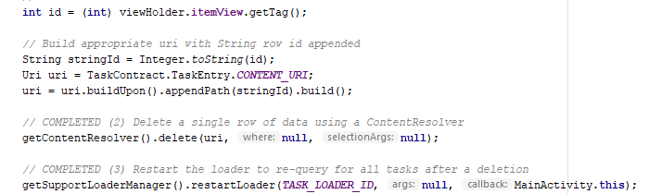
Delete: hook up the UI
Haal het id uit de tag v/d holder (zie recyclerView) (dit voorbeeld: via ItemTouchHandler)
Maak de URI: content://<authority>/tasks/<id>
Voer de delete-methode van de contentProvider uit, door gebruik te maken van de content resolver
Herlaad je lijst, zodat het verwijderde item niet meer zichtbaar is
1
2
3
4
Notes:
/* Add a touch helper to the RecyclerView to recognize when a user swipes to delete an item. An ItemTouchHelper enables touch behavior (like swipe and move) on each ViewHolder, and uses callbacks to signal when a user is performing these actions. */ new ItemTouchHelper(new ItemTouchHelper.SimpleCallback(0, ItemTouchHelper.LEFT | ItemTouchHelper.RIGHT) { @Override public boolean onMove(RecyclerView recyclerView, RecyclerView.ViewHolder viewHolder, RecyclerView.ViewHolder target) { return false; } // Called when a user swipes left or right on a ViewHolder @Override public void onSwiped(RecyclerView.ViewHolder viewHolder, int swipeDir) { // Here is where you'll implement swipe to delete // COMPLETED (1) Construct the URI for the item to delete //[Hint] Use getTag (from the adapter code) to get the id of the swiped item // Retrieve the id of the task to delete int id = (int) viewHolder.itemView.getTag(); // Build appropriate uri with String row id appended String stringId = Integer.toString(id); Uri uri = TaskContract.TaskEntry.CONTENT_URI; uri = uri.buildUpon().appendPath(stringId).build(); // COMPLETED (2) Delete a single row of data using a ContentResolver getContentResolver().delete(uri, null, null); // COMPLETED (3) Restart the loader to re-query for all tasks after a deletion getSupportLoaderManager().restartLoader(TASK_LOADER_ID, null, MainActivity.this); } }).attachToRecyclerView(mRecyclerView);

Slide 20
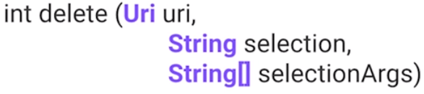
Update
Gelijklopend aan insert, met selection & selectionArgs
* Een volledige implementatie kan je vinden in notities van deze slide
Notes:
// Update won't be used in the final ToDoList app but is implemented here for completeness // This updates a single item (by it's ID) in the tasks directory @Override public int update(@NonNull Uri uri, ContentValues values, String selection, String[] selectionArgs) { //Keep track of if an update occurs int tasksUpdated; // match code int match = sUriMatcher.match(uri); switch (match) { case TASK_WITH_ID: //update a single task by getting the id String id = uri.getPathSegments().get(1); //using selections tasksUpdated = mTaskDbHelper.getWritableDatabase().update(TABLE_NAME, values, "_id=?", new String[]{id}); break; default: throw new UnsupportedOperationException("Unknown uri: " + uri); } if (tasksUpdated != 0) { //set notifications if a task was updated getContext().getContentResolver().notifyChange(uri, null); } // return number of tasks updated return tasksUpdated; }

